Slide 1

Курить – здоровью вредить!
Классный час
Здоровье – не всё, но всё без
здоровья ничто. Сократ.

Slide 2

здравствуйте!

Slide 3
что такое здоровье?
- Здоровье - это когда тебе хорошо.
- Здоровье - это когда ничего не болит.
- Здоровье - это от слова «здорово».
- Здоровье - это красота.
- Здоровье - это сила и т.д.
Всемирная организация здравоохранения
«Здоровье - это не только отсутствие болезней, это состояние физического, психического и социального благополучия».

Slide 4
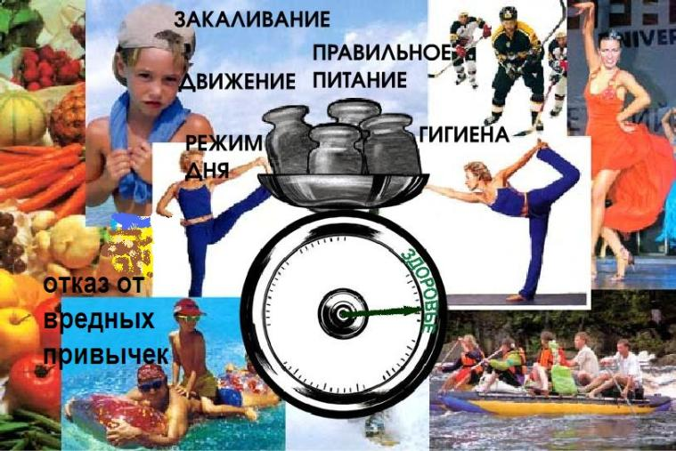
слагаемые здоровья

Slide 5
НИКОТИН- СИЛЬНЕЙШИЙ ЯД, КОТОРЫЙ ДЕЙСТВУЕТ НА НЕРВНУЮ СИСТЕМУ, ПИЩЕВАРЕНИЕ, НА ДЫХАТЕЛЬНУЮ И СЕРДЕЧНО- СОСУДИСТУЮ
СИСТЕМУ.

Slide 6
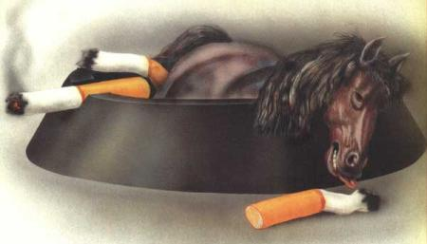
НИКОТИН УБИВАЕТ:
1 капля – ПТИЦУ
3-6 капель – ЛОЩАДЬ
0,5 – 2 капель – СОБАКУ
0,01-0,08 гр.- ЧЕЛОВЕКА

Slide 7
В дыме сигарет содержится более 30 отравляющих организм человека веществ:
- никотин
- аммиак
- угарный газ
- синильная кислота
- пиридин
- метанол
- формальдегид
- радиоактивные вещества: полоний, свинец, висмут, смолы, деготь и другие.

Slide 8
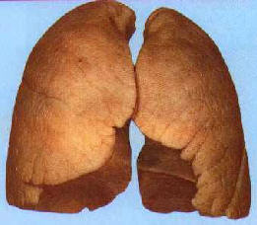
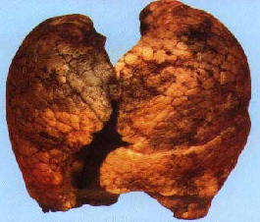
Больше всего от курения страдают лёгкие.
Лёгкие здорового
человека
Лёгкие
курильщика

Slide 9
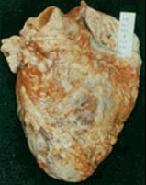
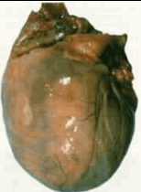
Сердце

Slide 10
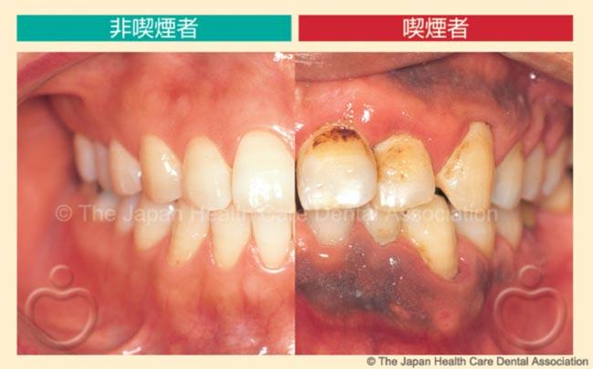
Зубы курильщика

Slide 11
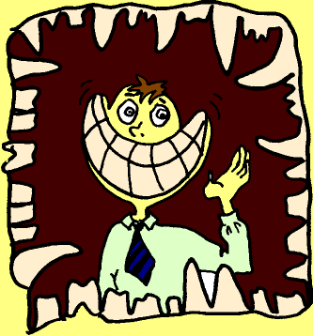

Курильщики теряют зубы чаще.

Slide 12
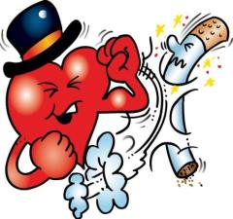
ЗАПОМНИ!
* Курение загрязняет лёгкие.
*Курение затрудняет проникновение кислорода в организм.
* Курение затрудняет нормальную работу сердца, оно быстро изнашивается.
*От курения желтеют зубы,
появляется дурной запах во рту.
*Каждая сигарета отнимает от 5
до 15 минут жизни.

Slide 13
По данным Всемирной Организации Здравоохранения:
ЕЖЕГОДНО ОТ КУРЕНИЯ УМИРАЮТ
3 миллиона человек

Slide 14
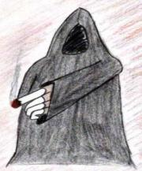
Как ты понимаешь пословицы?
Курильщик–сам себе могильщик.
Табак – забава для дураков.

Slide 15
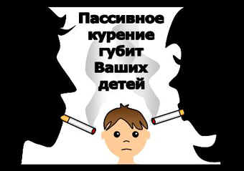
Курящие отцы и матери сокращают не только свою жизнь, но и жизнь своих детей.

Slide 16

Курение убивает!
Никогда не курите!

Slide 17
всем спасибо!
будьте здоровы и счастливы!

